Slide 1
In Der Jugendherberge ist es besser

Slide 2
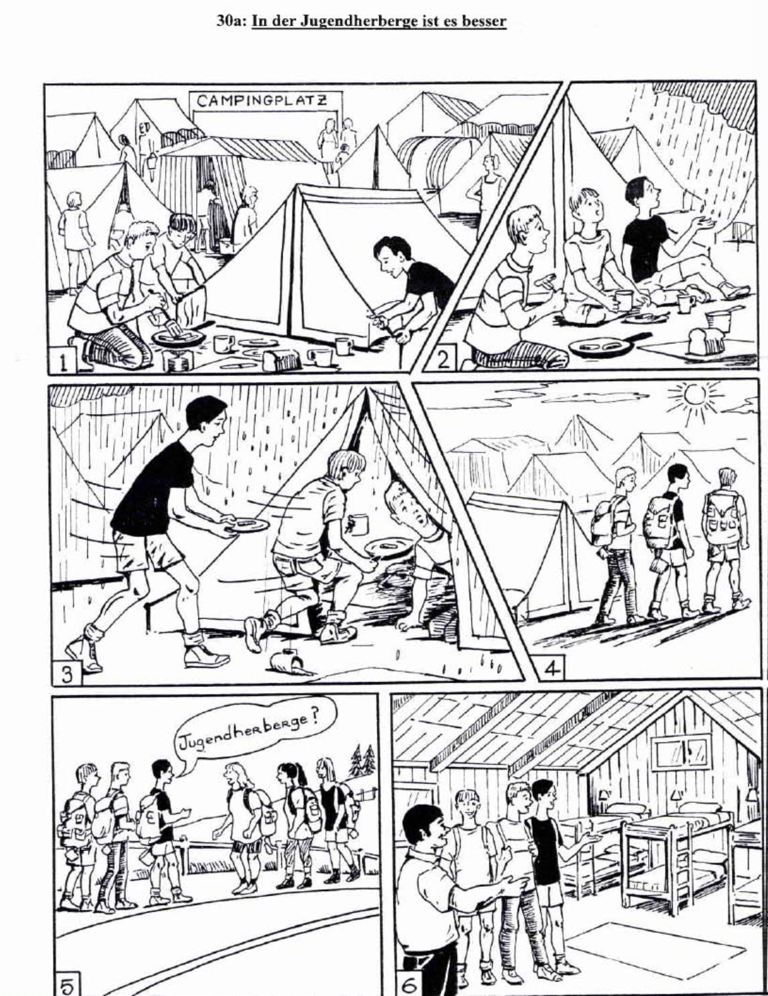

Slide 3
Im Sommer verbringen drei Jugendliche ihren Urlaub auf einem Campingplatz.
Sean und Steve stellen das Zelt gerade auf, während Max die Würste brät.
Das Essen ist fast fertig.

Slide 4
Dann setzen sie sich vor das Zelt, um das leckere Essen zu genießen.
Kurz danach fängt es an, zu regnen. „O Mist” sagt Sean.

Slide 5
Das Essen soll nicht nass werden. Sie greifen nach Tellern und Tassen und tragen alles ins Zelt. Es regnet immer weiter.

Slide 6
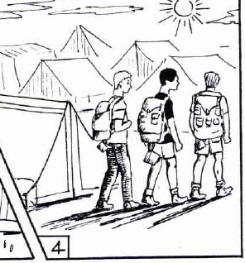
Wir wissen nicht, wie gut sie geschlafen haben, aber am nächsten Morgen machen sie sich auf den Weg, um eine Wanderung zu machen.
Es ist ein herrlicher Tag.

Slide 7
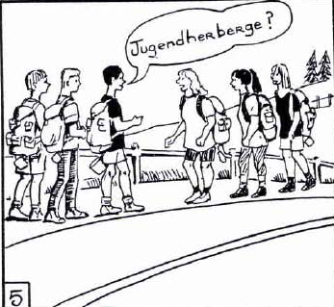
Etwas später treffen sie zufällig ein paar Mädchen, die von der Jugendherberge erzählen. Steve will wissen, wo diese Jugendherberge liegt.

Slide 8
Auf dem letzten Bild sind sie in einem Schlafraum, wo der Herbergsvater ihnen die Schlafräume zeigt. Es hat bestimmte Vorteile, hier zu wohnen. Also was tun?

Slide 9
!
ERKLÄRUNG
Bild 1 Beschreiben Sie den Campingplatz genauer
Es gibt viele große und kleine Zelte auf dem Campingplatz.
Viele Leute kommen und gehen.
Es ist ein großer Campingplatz.

Slide 10
Was hat Karl in der Hand?
Karl hat den Zeltseil in der Hand und befestigt das Zelt zum Boden.

Slide 11
ERKLÄRUNG: Bild 2 Warum sitzen die Jugendlichen auf dem Boden?
Die Jugendlichen sitzen auf dem Boden, weil sie keine Stühle mitbringen konnten. Sie müssen alles tragen.
Sie wollen nicht Stühle tragen.

Slide 12
ERKLÄRUNg: Bild 2 Was gibt’s zu essen?
Es gibt Bratwürste und Brot zu essen. Vielleicht essen sie auch nachher einen Nachtisch --Kuchen!

Slide 13
ErklÄrung: Bild 3 Was macht der Junge hier auf dem Boden?
Der Junge auf dem Boden sieht nach oben in den Himmel und fragt sich, wie lange der Schauer dauert.
Es regnet Oh nein!
Er hält die Tür auf.

Slide 14
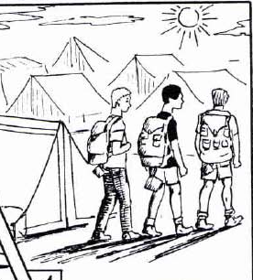
ErklÄrung: Bild 4 Wie spät ist es?
Ich glaube, es muss so um zehn Uhr morgens sein.
Die Sonne scheint im Himmel und die Jungs wollen weitergehen.

Slide 15
?
ErklÄrung: Bild 4 Was haBen sie in den Rucksäcken
Asked in 2013
Sie haben ihre Kleider, ihr Zelt, ihre Schlafsäcke und ihre Toilettenartikel in den Rucksäcken.

Slide 16
ErklÄrung: Bild 4 Beschreiben Sie das Wetter?
Das Wetter ist viel besser heute.
Die Sonne scheint und
es gibt nur ein paar Wolken.

Slide 17
ErklÄrung: Bild 4 Was Tragen Sie in Den RucksÄken?
Ich meine, sie tragen das eingepackte Zelt,
ihren Gaskocher,
Geschirr und Teller und Tassen!
Sie haben auch natürlich ihre Kleider drin.

Slide 18
ErklÄrung: Bild 5 Woher kommen die Mädchen, glauben Sie?
Ich glaube, die Mädchen kommen von der Jugendherberge, wo sie gerade übernachtet haben.

Slide 19
ErklÄrung: Bild 6 Was sagt der Herbergsvater hier links?
Der Herbergsvater sagt; ,,Hier ist der Schlafraum für Sie heute abend, wenn Sie es wollen.
Nachtruhe ist um 22.00 Uhr.
Es kostet nur 10 Euro pro Person pro Nacht.

Slide 20
ErklÄrung: Bild 6 Beschreiben Sie bitte den Schlafraum.
Der Schlafraum ist ziemlich groß mit Etagenbetten für Jungs.
Ich sehe auch ein paar Fenstern und einen kleinen Teppich auf dem Boden.
Die Decke und die Wände sind aus Holz.

Slide 21
ErklÄrung: Bild 6 Welche Fragen stellen die Jugendlichen?
Die Jugendlichen stellen viele Fragen zum Beispiel...
1.Wieviel kostet die Übernachtung pro Person?
2. Wann ist Nachtruhe?
3. Kann man seine eigenen Schlafsäcke benutzen?
4. Muss man Bettwäsche leihen?
5. Wo sind die Duschen?
6. Was kostet es sich zu duschen?

Slide 22
ZUKUNFT/WAS PASSIERT ALS NÄCHTSTES?
1. Wie geht die Geschichte weiter?
Die Jugendlichen werden in der Jugendherberge übernachten.
Sie werden sich freuen, dass das Wetter jetzt keine Rolle spielt.
Sie werden eine Postkarte von der Jugendherberge nach Hause schicken.

Slide 23
ZUKUNFT/WAS PASSIERT ALS NÄCHTSTES?
2. Werden die Jugendlichen eine Reservierung in der Jugendherberge machen?
Sie werden bestimmt eine Reservierung in der Jugendherberge machen.
Sie wollen nicht mehr naß werden.
Sie werden im Aufenthaltsraum Karten spielen und neue Freunde kennenlernen.

Slide 24
ZUKUNFT/WAS PASSIERT ALS NÄCHTSTES?
3. Werden die Jugendlichen den ganzen Urlaub in einer Jugendherberge verbringen?
Ich glaube nicht, dass die Jugendlichen den ganzen Urlaub in einer Jugendherberge verbringen werden.
Sie werden noch mal zelten gehen, wenn das Wetter besser wird.

Slide 25
ZUKUNFT/WAS PASSIERT ALS NÄCHTSTES?
4. Was werden die Jugendlichen später am Tag machen?
Die Jugendlichen werden vielleicht im See Kayakfahren.
Sie werden auch essen gehen.
Sie werden andere Jugendlichen kennenlernen und vielleicht Fußball mit ihnen spielen.

Slide 26
ZUKUNFT/WAS PASSIERT ALS NÄCHTSTES?
5.Werden Sie jeden Tag eine Wanderung machen?
Sie werden, meiner Meinung nach nicht jeden Tag eine Wanderung machen.
Sie werden sich auch in einem schönen Ort ein paar Nächte bleiben und sich richtig ausruhen.
Sie werden schwimmen gehen und
sie werden einfach in der Sonne liegen.

Slide 27
MEINUNG ZUM THEMA
1. Was halten Sie von einem Urlaub auf einem Campingplatz?
Ich finde einen Urlaub auf einem Campingplatz ist eine tolle Idee.
Man kann viel Zeit im Freien verbringen.
Man kann ganz einfach mit anderen Leuten in Kontakt kommen und
Man kann neue Freunde kennenlernen.
Wenn das Wetter gut ist, macht Zelten viel Spaß. Die Atmosphäre ist ganz locker.

Slide 28
MEINUNG ZUM THEMA
2. Welche Vorteile hat ein Urlaub auf einem Campingplatz?
Es gibt viele Vorteile von einem Urlaub auf einem Campingplatz.
Erstens ist es billig. = Firstly it‘s cheap.
Zweitens lernt man neue Leute kennen. = Secondly you get know new people.
Drittens ist man öfter aktiv, weil man im Freien ist. = Thirdly you‘re more active as you‘re outside more.
Zuletzt ist die Atmosphäre ganz locker = Finally, the atmosphere is really relaxed.

Slide 29
MEINUNG ZUM THEMA
3. Welche Vorteile hat ein Urlaub in einer Jugendherberge?
Es gibt viele Vorteile vom Urlaub in einer Jugendherberge.
Erstens kann man in einem bequemen Bett trocken schlafen. = you can sleep war m and dry in a comfortable bed.
Zweitens kann man neue Leute kennenlernen.
Drittens ist es ziemlich billig.
Zuletzt kann man dort billig essen.

Slide 30
MEINUNG ZUM THEMA
4. Nicht viele Iren machen einen Urlaub auf einem Campingplatz. Warum?
Traditionellerweise machen viele Iren selten Urlaub auf einem Campingplatz, weil es so oft hier in Irland regnet und sie sind nicht daran gewöhnt.
Auch gibt es nicht viele Campingplätze hier in Irland im Vergleich mit Deutschland oder Frankreich.
Die Freizeitmöglichkeiten sind besser in vielen Hotels in Irland als auf den Campingplätzen.

Slide 31
MEINUNG ZUM THEMA
5. Machen Sie lieber Urlaub mit den Eltern? Warum?
Ich mache jetzt lieber Urlaub ohne meine Eltern, weil ich achtzehn Jahre alt bin.
Es gefällt mir besser Urlaub mit meinen Freunden zu machen, da es mir viel mehr Spaß macht.
Ich kann mit meinen Freunden in die Disko gehen. Das will ich mit meinen Eltern nicht tun!! Natürlich.

Slide 32
MEINUNG ZUM THEMA
6. Haben Sie schon mal einen Campingurlaub gemacht?
Ja ich habe vorher einen Campingurlaub gemacht.
Das war vor zwei Jahren in Kerry mit meinen Eltern und meiner Freundin.
Das hat eigentlich viel Spaß gemacht.
Das Wetter war gut und ich habe viel Zeit im Meer verbracht und wir haben jeden Abend gegrillt.

Slide 33
MEINUNG ZUM THEMA
7.Wo möchten Sie Urlaub machen ?
Ich möchte natürlich in Deutschland Urlaub machen.
Ich würde sehr gerne die Mosel entlang fahren und dort die kleinen Weindörfer besuchen und Wein probieren.
Die Deutschen stellen sehr gute Weine her,
Die Weingebiete an der Mosel und am Rhein sind sehr schön.
Es gibt auch gute Hotels und Campingplätze dort.
Meine Lehrerin hat mir davon erzählt!

Slide 34
MEINUNG ZUM THEMA
8. Weniger Iren haben letzten Sommer Urlaub im Ausland gemacht? Was war der Grund dafür?
Weniger Iren haben letzten Sommer Urlaub im Ausland gemacht, weil das Wetter in den vorigen Jahren so schlimm war.
Aber eigentlich hatten wir letzten Sommer tolles Wetter gehabt und viele waren ganz enttäuscht das tolle Wetter hier in Irland verpasst zu haben.
Es hat auch viel Geld gekostet ins Ausland fahren zu müssen.
Vielleicht dieses Jahr machen mehr Iren Sommer Urlaub in Irland machen.!!

Slide 35
Fragen 2013
Was war in den Rucksäcken?
Was sind die Nachteile einer Jugendherge?
Sind Sie je zelten gegangen?
Wohin gehen die Mädchen?
Ist es besser mit Freunden oder Eltern zu fahren?

